Slide 1
越學越醒目： 如何支援子女的認知發展？
範疇二：促進兒童健康、愉快及均衡的發展
小學家長教育資源套

Slide 2
大綱
認識成長心態及其重要性
認識培養自己和子女的成長心態的技巧
掌握協助子女運用成長心態面對學習上的挑戰的技巧

Slide 3
成長心態對子女發展的好處
綜合2002至2020年間發表的53個實驗研究，研究人員發現：
加強
成長心態
學業成績⬆心理健康⬆
Burnette, J. L., Billingsley, J., Banks, G. C., Knouse, L. E., Hoyt, C. L., Pollack, J. M., & Simon, S. (2023). A systematic review and meta-analysis of growth mindset interventions: For whom, how, and why might such interventions work? Psychological Bulletin, 149(3-4), 174–205.

Slide 4
培養家長和子女的成長心態
成長心態：認為能力是通過經驗、努力和策略鍛鍊出來的。
固定心態：認為能力是因為基因、天份和潛能被賦予的。
Yeager, D. S., & Dweck, C. S. (2020). What can be learned from growth mindset controversies? American Psychologist, 75(9), 1269–1284.

Slide 5
培養家長和子女的成長心態
 | 擁有成長心態的人 | 擁有固定心態的人
才能 | 認為才能是學習和磨練的結果。能力好的人後天付出很大努力。 | 認為才能是「天賜」的禮物。能力好的人天生就是能力好。
努力 | 認為努力是通向成功的路徑。努力本身就是一種學習。努力本身就是有價值的。 | 認為努力很可能會白費心機。假如努力之都不會成功，為什麼要努力？
林俊彬、張溢明﹙2022﹚。《親子相處的魔法——愉快教養100招》。明窗出版社。

Slide 6
培養家長和子女的成長心態
 | 擁有成長心態的人 | 擁有固定心態的人
別人的意見 | 認為別人的意見能夠讓自己進步，所以會刻意向別人索取意見﹙如：有什麼方法可以令自己做得更好？﹚。 | 認為別人的意見即是「批評」、批評會令自己「丟臉」，所以會刻意避開別人的意見。
別人的成功 | 認為別人的成功代表別人曾經付出大量的時間和努力。很想知道別人在過程中學到什麼，很想聽到這些成功者的分享。 | 認為別人的成功就代表自己比不上別人。由於想維持自己的自尊，會刻意避開這些成功者。
林俊彬、張溢明﹙2022﹚。《親子相處的魔法——愉快教養100招》。明窗出版社。

Slide 7
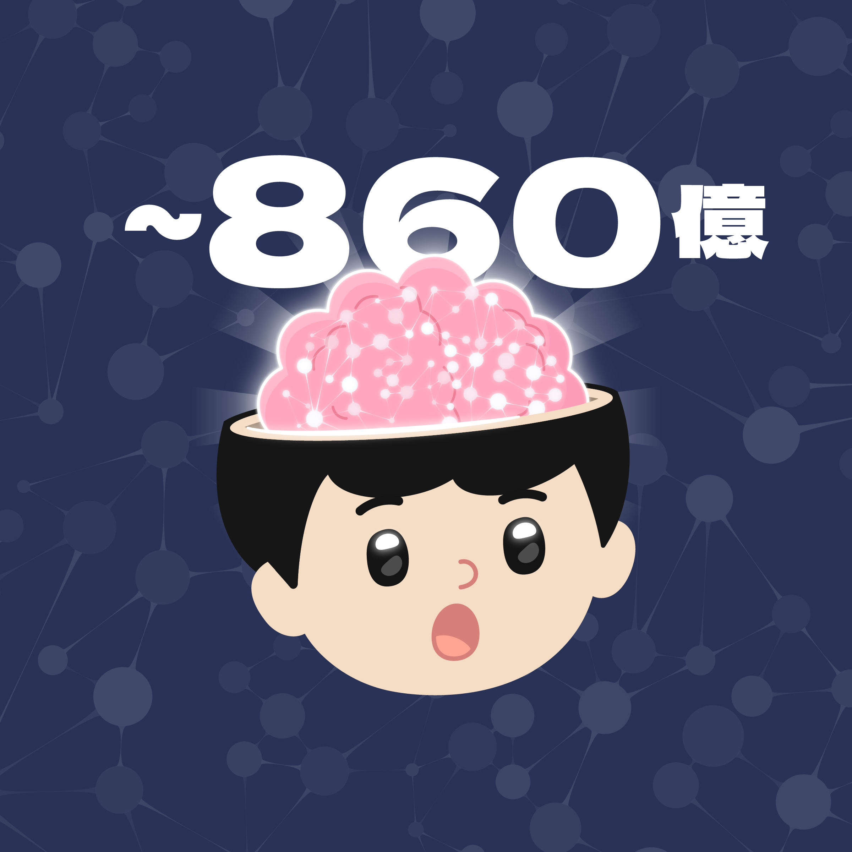
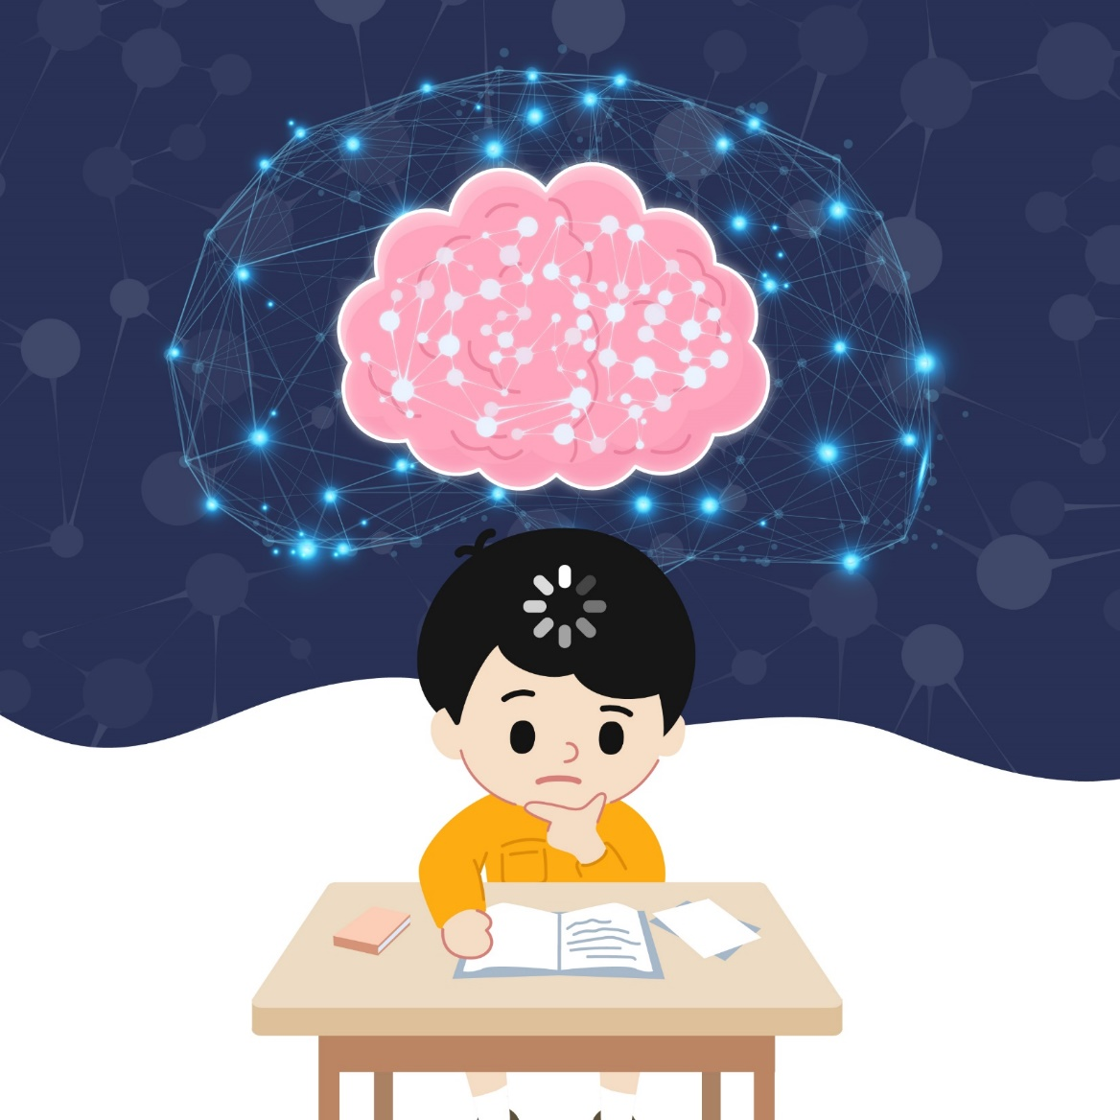
與子女解釋「成長心態」
(1) 大腦有很多腦細胞。有研究指每個人的大腦有大約860億個腦細胞¹。
(2) 腦細胞之間有一些叫做「突觸」的連結。這些連結就像電話線一樣，讓腦細胞可以互相交流溝通。
(3) 當我們專心做事、努力工作、細心考慮如何可以將事情做得更好時，腦細胞就會建立更多「突觸」。腦細胞的「突觸」愈多，我們就會變得更加聰明、更加能幹。
¹Azevedo, F. A., Carvalho, L. R., Grinberg, L. T., Farfel, J. M., Ferretti, R. E., Leite, R. E., ... & Herculano‐Houzel, S. (2009). Equal numbers of neuronal and nonneuronal cells make the human brain an isometrically scaled‐up primate brain. Journal of Comparative Neurology, 513(5), 532-541.

Slide 8
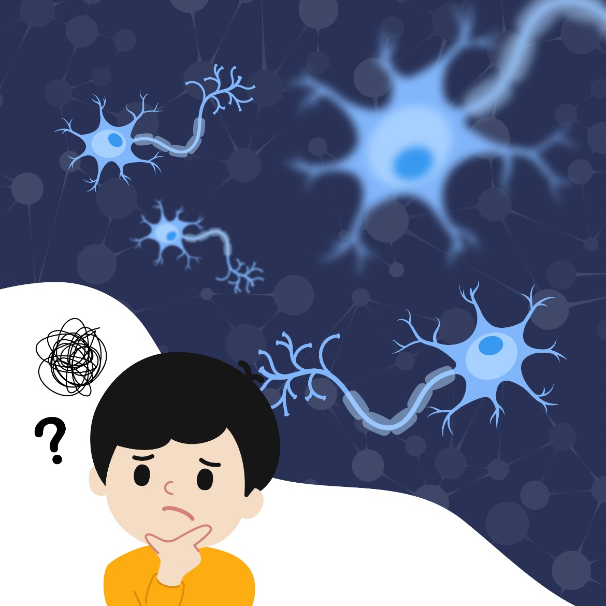
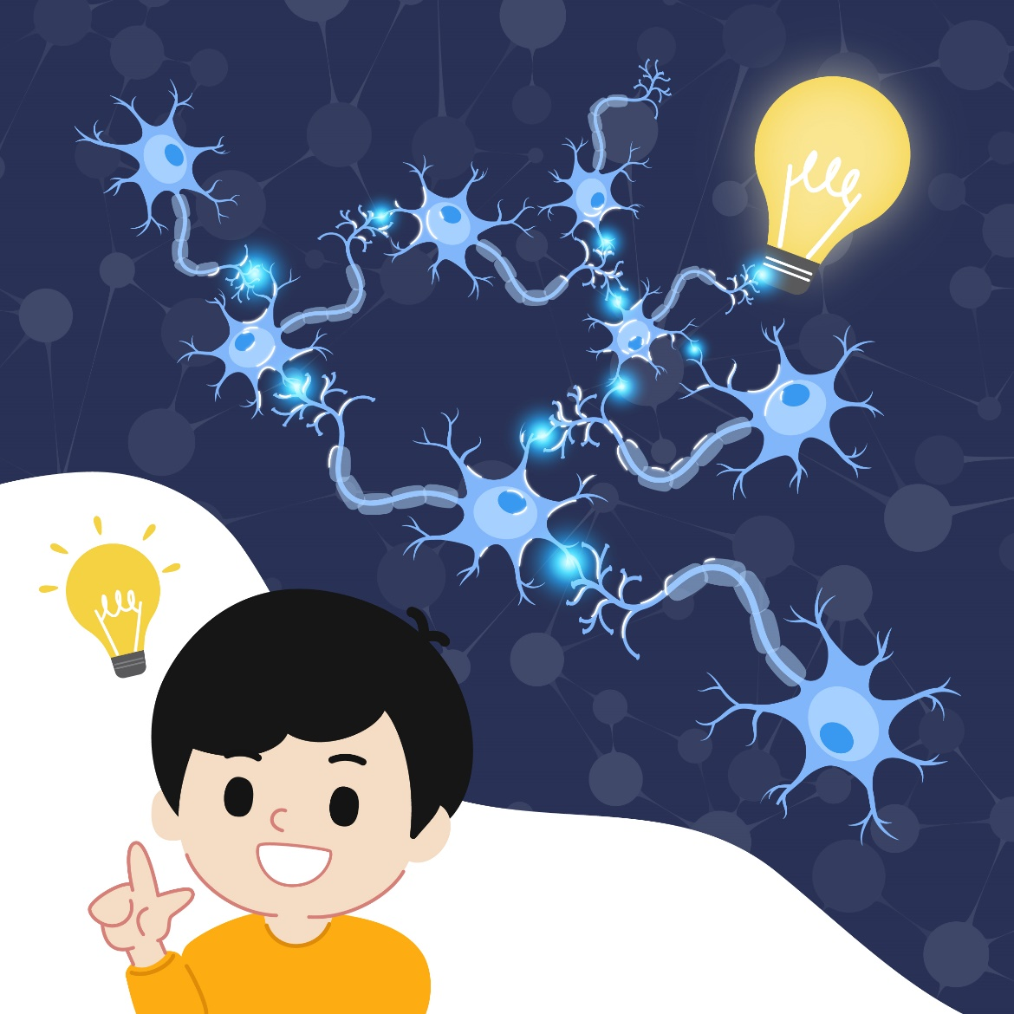
與子女解釋「成長心態」
(4) 情况就像我們做運動舉啞鈴，二頭肌就會建立更多肌肉。二頭肌的肌肉愈多，我們就會變得愈強壯、有力。
(5) 有些事情我們還未懂得做，是因為我們的腦細胞還未建立相關連結。
6) 只要我們努力嘗試、努力練習、努力思考，腦細胞之間就會慢慢建立連結，我們就會慢慢學曉做這些事情。

Slide 9
培養家長和子女的成長心態
請家長寫下一件一年前還未學懂，現在已經學懂的事：

Slide 10
培養家長和子女的成長心態
與子女對話時，家長可以加入以下話語：
「你還未學懂這個算式…」
「你覺得這題好難？這代表你的腦細胞在修橋起路﹗」
「我記得你之前還未…但你現在已經…」
「我覺得你這個策略很不錯…」

Slide 11
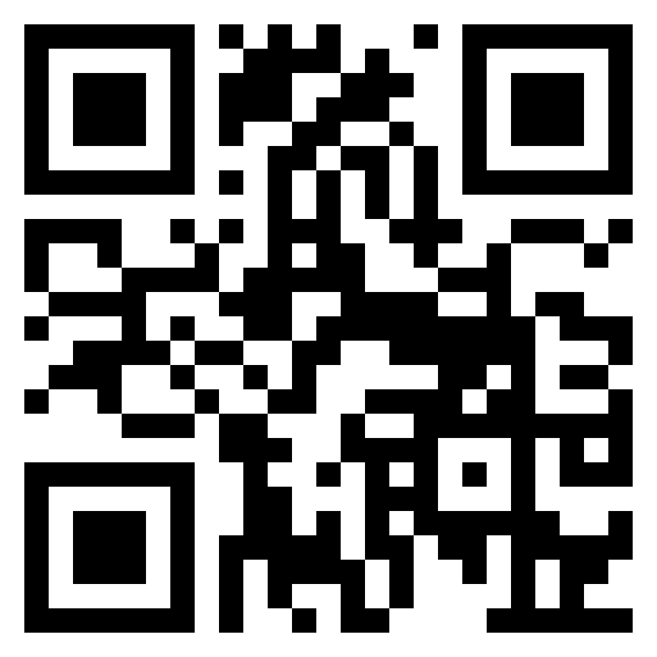
培養家長和子女的成長心態
重溫短片
Notes:
播放短片：https://shorturl.at/stvy2

Slide 12
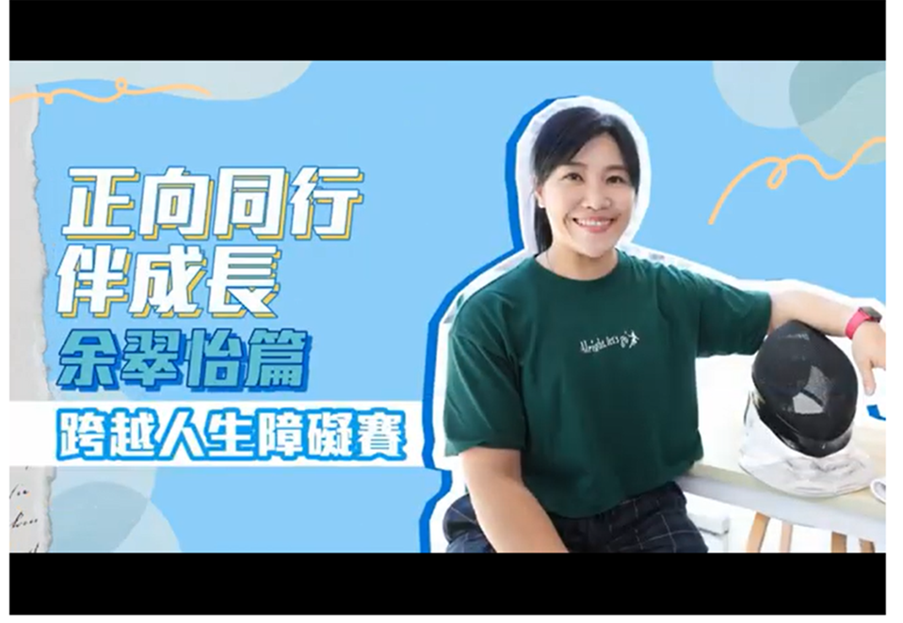
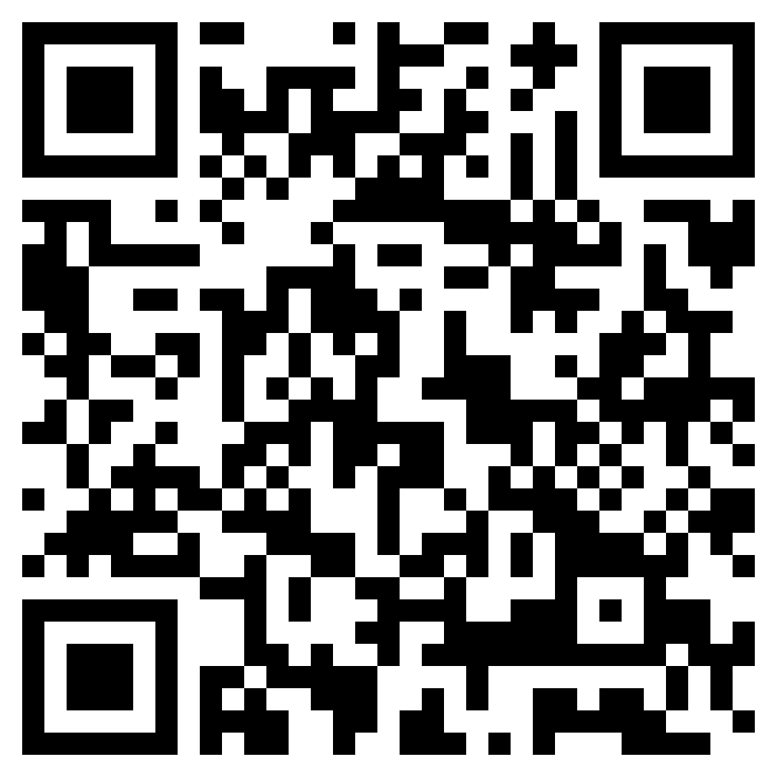
培養家長和子女的成長心態
余翠怡如何面對挫折、跨越失敗，一步一步達成短期和長遠目標？
重溫短片
Notes:
播放短片：https://www.parent.edu.hk/smart-parent-net/topics/article/yu-interview

Slide 13
運用引導性問題 幫助子女明白「成長心態」
余翠怡有什麼目標和抱負？
余翠怡面對什麼困難？
余翠怡用了什麼實際行動去達成目標？
余翠怡有「努力嘗試、努力練習、努力思考」嗎？

Slide 14
家長選取人物時的考慮事項
考慮子女的年齡和興趣
顧及資料的來源、篇幅和完整性
不單單講述人物的挫折和失敗經驗
幫助子女思考人物如何通過經驗、努力和策略去達到目標

Slide 15
家長與子女分享人物故事時所需的態度
協助子女代入人物角度，設想人物所感受到的壓力和負面情緒
容許子女表達自己的想法，不要急於「教育」子女。家長可以運用簡潔的說話 反映子女的想法，再與子女展開討論，盡量讓子女自己總結自己的想法：
子女：「我不明白她為什麼不放棄，改行做別的事情。」
家長：「你覺得有點疑惑，不明白為什麼她要這樣堅持。」
子女：「對呀﹗這麼辛苦為了什麼？」
家長：「你覺得她付出這麼多努力，其實是為了什麼？」
協助子女將人物的故事連結到子女的生活當中

Slide 16
將人物的經歷連結到子女的生活
每個人都曾遇過挫折和失敗。
請與你的子女討論：
你和你的子女曾遇到的挫折和失敗經驗
你和你的子女如何通過經驗、努力和策略去克服挫折、跨越失敗

Slide 17
協助子女處理 與學習相關的期望和挑戰
壓力來源
負面想法
正面想法
緊張、不安和其他負面情緒
期待、興奮和其他正面情緒
更差的表現
更好的表現
自我應驗預言
Crum, A. J., Salovey, P., & Achor, S. (2013). Rethinking stress: The role of mindsets in determining the stress response. Journal of Personality and Social Psychology, 104(4), 716–733.

Slide 18
協助子女處理 與學習相關的期望和挑戰
面對考試，感到壓力
負面想法：
「糟糕了﹗我很緊張﹗
事情一定會變得越來越壞﹗」
正面想法：
「太好了﹗我在意這個考試﹗
所以身體為我提供能量去好好面對﹗」
有壓力一定是壞事
壓力會令自己的表現變差
視考試為難以控制的威脅
考試表現變差
有壓力不一定是壞事
壓力可能會令自己的表現變好
視考試為可以控制的挑戰
考試表現變好
Crum, A. J., Salovey, P., & Achor, S. (2013). Rethinking stress: The role of mindsets in determining the stress response. Journal of Personality and Social Psychology, 104(4), 716–733.

Slide 19
協助子女識別負面想法
類別 | 子女的負面想法
1) 負面濾鏡 | 「唉﹗這樣努力溫書，結果都是這樣差﹗」
2) 時間停止 | 「這次考試考得這樣差，之後考試又怎會考得好？」
3) 過份延伸 | 「我數學考得差，英文都一定會考得差﹗」
4) 完美主義 | 「這裡有句句子的文法錯了﹗」
5) 貶低成就 | 「這次考試高分都只因為我走運而已。」
黃富強﹙2017﹚。《走出抑鬱的深谷：認知治療自學輔助手册》。香港三聯。

Slide 20
協助子女運用正面想法去 代替負面想法
包含「成長心態」的正面想法
「…我學到…」
「之後我可以…」
「…並不代表…」
「雖然…但是…」
「今次做得好是因為…」
黃富強﹙2017﹚。《走出抑鬱的深谷：認知治療自學輔助手册》。香港三聯。

Slide 21
協助子女運用正面想法去 代替負面想法
負面想法 | 正面想法
「唉﹗這樣努力溫書，結果都是這樣差﹗」 | 「明白這次考試的結果令你失望，但考試的過程亦很重要﹗不如我們想想在準備考試過程中，我們學到什麼。」
「這次考試考得這樣差，之後考試又怎會考得好？」 | 「這次我們在準備過程中學會自律，學會安排好時間，之後我們還可以做什麼去讓自己進步？」
「我數學考得差，英文都一定會考得差﹗」 | 「在數學考試做得未如理想，並不代表在英文考試都會做得未如理想。」
「這裡有句句子的文法錯了﹗」 | 「雖然這裡有一句文法錯誤，但是其他句子並沒有文法錯誤。」
「這次考試高分都只因為我走運而已。」 | 「你這次考試特別高分，是因為你特別專心溫習，特別努力溫習，特別花時間考慮如何可以將事情做得更好。」
黃富強﹙2017﹚。《走出抑鬱的深谷：認知治療自學輔助手册》。香港三聯。

Slide 22
總結
認識成長心態及其重要性
擁有成長心態的人，認為能力是通過學習和磨練建立起來的
認識培養自己和子女的成長心態的技巧
了解經驗、腦部發展和能力三者之間的關係
講述成功人物的故事和回顧其成長經驗，幫助子女建立成長心態
掌握協助子女運用成長心態面對學習上的挑戰的技巧
協助子女識別負面想法
協助子女運用正面想法去代替負面想法

